Slide 1
KUNISA
Korea University Network for International Studies and Activities

Slide 2
인사말
안녕하십니까? 고려대학교 대표 공개 강연회 KOLS 2013 조직위원회입니다.
저희 KUNISA는 고려대학교 국제 학술 및 활동 단체로서 지난 2005년부터 각종 교내외 단체와의 협력 하에 한국 및 외국의 대학생들과 함께 다양한 국제 이슈에 대해 토론하고 생각을 교류하는 행사인 KOLS (KUNISA Open Lecture Series)를 주최하고 있습니다.
점점 늘어나는 다문화 가정, 이민자, 외국인 노동자 비율에서 볼 수 있듯이 현재 한국의 다문화 사회로의 변화는 빠른 속도로 진행되고 있습니다. 하지만 다문화주의에 대한 한국인들의 이해와 인식 수준은 그 속도를 따라가지 못해 바람직한 다문화 사회의 형성이 지체되고 있습니다. 앞으로, 한국이 다문화 강국이 되기 위해서는 다문화주의에 대한 편견 없는 인식과 보다 구체적인 이해가 필요하다고 생각됩니다.
KOLS 2013에서는 ‘다양한 문화를 포용하며’라는 대주제 아래 ‘한국의 다양한 사회 구성원들과 그들의 문화에 대한 이해 그리고 보다 나은 다문화사회로 가는 길’에 대한 배움과 논의의 장을 마련할 계획입니다. ‘다문화 구성원들의 한국 사회에 대한 기대’, ‘다문화사회의 안착 방안’, ‘다문화사회의 잠재력’, ‘다른 나라의 다문화주의’에 대한 전문가의 이야기를 듣고 참가자들과 아이디어를 공유하고자 합니다.

Slide 3
CONTENTS
KUNISA 소개…………………………………………………….4
KOLS 2013 및 초청 연사 소개……………………………...…10
과거 KOLS 소개…………………………………………………20
CONTACT INFO……………………………………….……..29

Slide 4
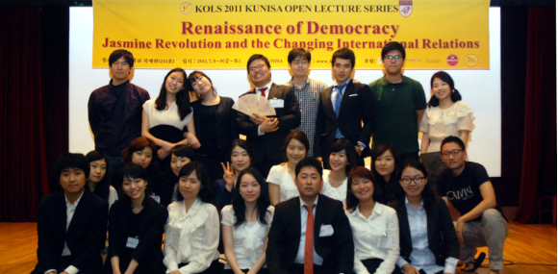
KUNISA 개요
KUNISA 소개
구성
Harvard Project for Asian and International Relations(HPAIR)와 공식
협력 관계인 20명의 고려대 학부생들로 구성된 학회, 현재 동아리 회원 수 100명 이상.
2005년부터 한국 및 외국의 대학생들과 함께 다양한 국제 이슈에 대해 토론하는 고려대학교 대표 강연회 KOLS (KUNISA Open Lecture Series) 주최
부회장
정예림
KAU
(KUNISA
ALUMNI UNITED)
학술편집부장
황유경
대외홍보부장
김승환
기획재정부장
강동욱
회장
박성호
박예닮
장민석
구수영
장수창
강민모
남상백
박수인
김지연
염지윤
이지현
김유경
이시형
김지원

Slide 5

주요 활동
학술(Studies)
2013 1학기 세미나 주제
The Heated Controversy over the Investor-State Dispute (ISD) clause
Investment in Latin America by South Korean Companies
SNS, Is it a Good Way to Promote Democracy?
Can Criminal Law be Applied to Prostitution?
International competitiveness: patent
Fair Globaliation with international labor standard
All about ODA (Official Development Assistance)
Should affirmative action policies, which give preferential treatment
주 별 정기 세미나
자체 세미나 워크북 제작
사회경제문화정치법환경 등 다양한 주제로 매주 월,수 2회 세미나 및 영어 토론 진행
프레젠테이션과 토론, 모의 회의, 가상 대담,
시청각 자료 감상 등의 방식으로 진행
KUNISA Perspectives 발간
세미나 주제와 관련한 KUNISA 및 Alumni의 영문 논문을 정리하여 자체 간행물로 발간

Slide 6
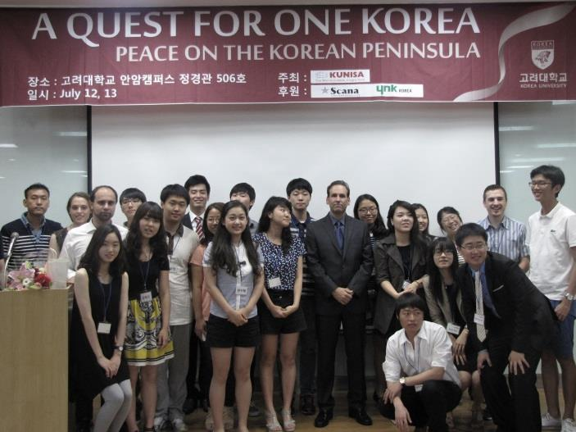
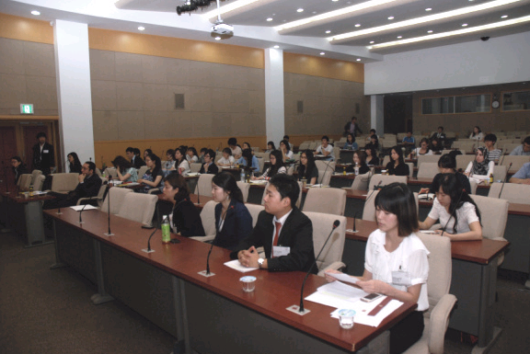
주요 활동
활동(Activities)
KOLS 개최
(KUNISA Open Lecture Series)
고려대학교 대표 국제이슈 관련 강연회
국제관계의 다양한 이슈에 대해 학자,
각국 대사를 비롯한 외교관, 기업인,
저명 인사 등이 연사로 섭외
매년 여름 2~3일간 진행
교내외 대학생 이외에도 미국, 중국, 일본 등 다양한 국적 참가자로 구성

Slide 7
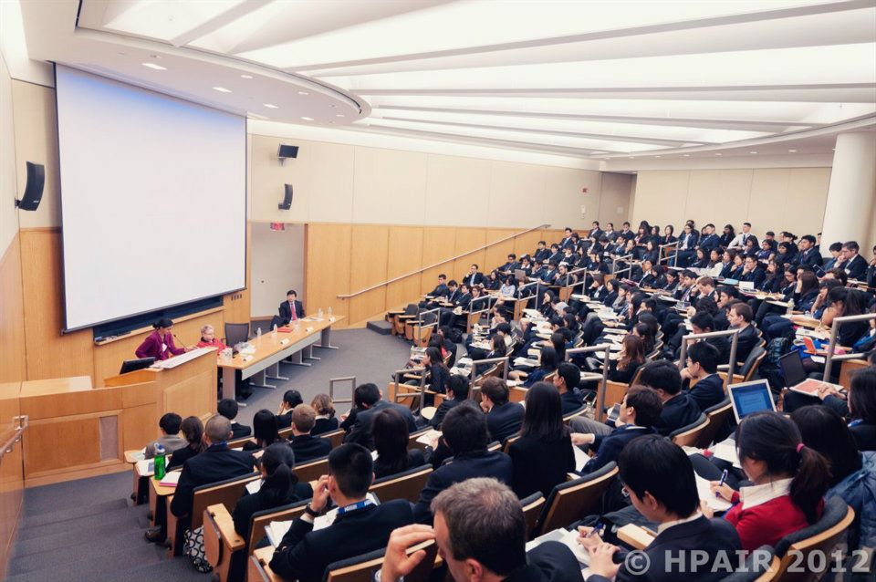
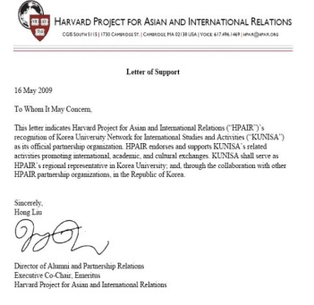
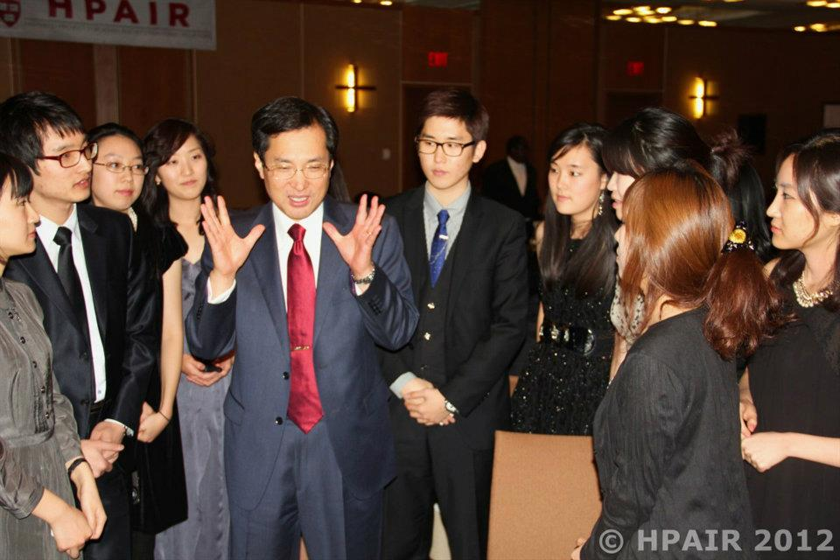
주요 활동
활동(Activities)
하버드대와의 파트너십
HPAIR 참여로 외국의 학생국제학술단체들과
네트워크 형성
하버드대학교의 아시아 컨퍼런스인 HPAIR
(Harvard Project for Asia and International Relations)와 파트너십 체결

Slide 8
주요 활동
연계ㆍ교류 (Networking)
연세대 YNEAN www.nean.org
  동북아시아 네트워크 포럼
  Northeast Asia Network
카이스트 ICISTS www.icists.org
  International Conference for the Integration of Science and Technology into Society
성균관대 HAN-ON www.han-on.org
  Everything on Korea
숙명여대 SM-PAIR www.smpair.org
  SookMyung Project for Asian and International Relations
매 학기 1회 전체 워크샵
(총 100여명 규모)
리쿠리팅, 연사 섭외, 홍보 방법,
컨퍼런스 프로그램 등에 대하여 논의
각 단체의 학술 컨퍼런스
행사 지원협력 및 참가
(2월 中 : 연세대, 숙명여대
8월 中 : 카이스트, 성균관대)
각 단체의 SNS 및
대학 캠퍼스 홍보 협력

Slide 9
CONTENTS
KUNISA 소개…………………………………………………….4
KOLS 2013 및 초청 연사 소개……………………………...…10
과거 KOLS 소개…………………………………………………20
CONTACT INFO……………………………………….……..29

Slide 10

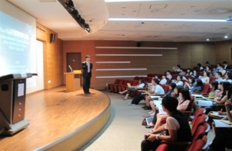
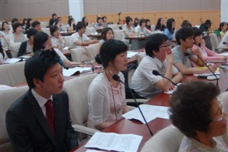
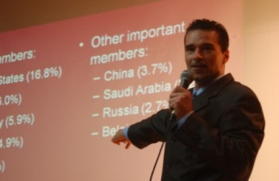
KOLS 개요
KOLS 내용
목적과 규모
KOLS란?
목적
KUNISA Open Lecture Series의 약자로, 학생들을 대상으로 한 국제 학술 강연회
매년 여름 2~3일 동안 개최
2005년에 시작되어 올해로 9회째 맞이
하버드 대학교의 HPAIR와 같이 국제 정치, 경제, 문화, 사회 제반 문제에 관련하여 각 분야의 최고 전문가의 목소리를 듣고 정보를 교류할 수 있는 기회 제공
규모
본교 및 타교 학생 뿐만 아니라 본교 ISC (International Summer Campus)에서 수강 중인 학생을 포함하여 150여 명이 매년 참가
참여 대학교
국외 : Yale, Columbia, Chicago, Purdue,
외 8개 대학 (미국, 호주, 중국, 일본 등)
국내: 고려대, 연세대, 서울대, 카이스트, 포항공대
등 서울 및 수도권 대학

Slide 11

KOLS 2013
KOLS 2013
연사(섭외중)
Luis T. Cruz(주한 필리핀 대사) - 확정
석동현(서울동부지검장 검사장)
이자스민(국회의원,
물방울 나눔회 사무총장)
팜튀퀸화(서울특별시 여성가족정책실
외국인다문화담당관)
한경구(서울대학교 자유전공학부 교수
유네스코 한국위원회 문화분과 의원)
박지훈(고려대학교 미디어학부 교수)
Notes:
포스터 나오면 왼쪽에 포스터 그림 실을 예정

Slide 12
일정
Time | 1st Day(7/12) | Time | 2nd Day(7/13)
1:00 – 1:30 | Registration | 10:00 – 10:30 | Registration
1:30 – 2:10 | Opening Ceremony | 10:30 – 11:50 | Session3
2:10 – 3:00 | Key note speech | 11:50 – 12:30 | Discussion
3:00 – 3:20 | Break | 12:30 – 1:30 | Lunch
3:20 – 4:40 | Session1 | 1:30 – 2:40 | Human Library
4:40 – 5:20 | Discussion | 2:40 – 3:00 | Break
5:20 – 6:30 | Dinner | 3:00 – 4:20 | Session4
6:30 – 7:50 | Session2 | 4:20 – 5:00 | Discussion
7:50 – 8:30 | Discussion | 5:00 – 5:20 | Break
*Optional Networking Party in both days. |  | 5:20 – 6:30 | Whole discussion
 |  | 6:30 – 7:00 | Closing Ceremony

Slide 13
일정 소개
Keynote Speech
심포지엄을 시작하기에 앞서, 다문화주의의 상징적 인물에게 강연을 듣습니다.
Session & Discussion
연사님께 강연을 듣고, 해당 강연과 관련된 주제로 심도 있는 토론을 진행합니다. 여느 심포지엄과 다른 KOLS만의 특색입니다.
Human Library
다문화주의에 관련된 사람들에게 진솔한 이야기를 듣습니다. 주제가 다문화이니 만큼 다양한 이야기를 듣고자 합니다.
Networking Party
친목 도모를 위한 자리입니다. 국제 현안에 관심 있는 대학생들끼리의 네트워크를 구성할 수 있습니다.

Slide 14
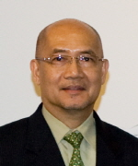
초청 연사 (확정)
Luis T. Cruz 주한 필리핀 대사
주제
Interaction in its truest sense
-The relationship between Korea and Philippines
약력
現 주한 필리핀 대사
필리핀 영사
외무부 사무실 이사
아세안 – 필리핀 DFA Director General
아세안 – 필리핀 Director General

Slide 15
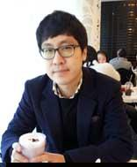
초청 연사 (확정)
박지훈, 고려대학교 미디어학부 교수
주제
Media
- Representation of Multiculturalism in Media (Undecided)
약력
現 고려대학교 미디어학부 교수
한국 방송 학회 문화연구분과
한국 언론학회

Slide 16
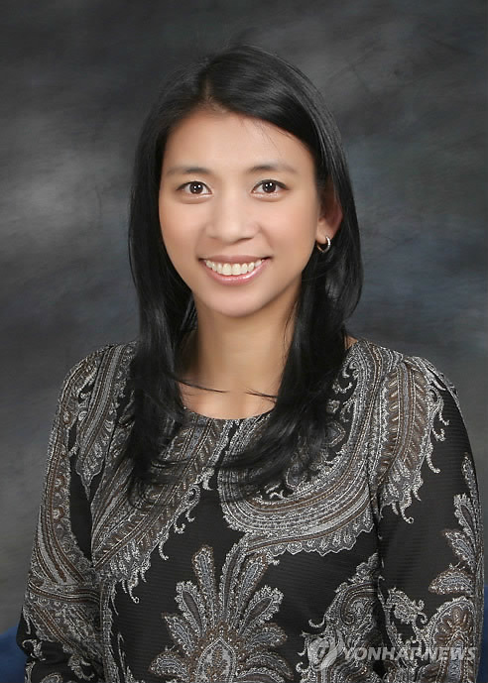
초청 연사 (진행 중)
자스민리 국회의원
주제
Diversity Keynote
-The Soft Power of Multiculturalism
학력
아테네오데다바오대학교 생물학과 중퇴
약력
現 국회의원(비례대표/새누리당)
現 물방울 나눔회 사무총장
前 서울특별시 외국인생활지원과 주무관
KBS 감동대상 한울타리상 (2011)
제10회 미래를 이끌어갈 여성 지도자상 (2012)

Slide 17
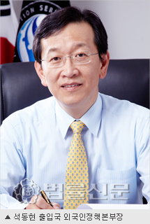
초청 연사 (진행 중)
석동현 서울동부지검장 검사장
주제
Molding Korea Identity
-Looking into Korean Immigration Policy
학력
서울대학교 법학과
동대학원 헌법학 석사
약력
現 화우법인 변호사
서울동부지검장 검사장 (2012)
부산지방검찰청 검사장 (2011)
법무부 출입국외국인정책본부 본부장 (2009-11)
법무과장, 국적업무 담당 (2003)

Slide 18
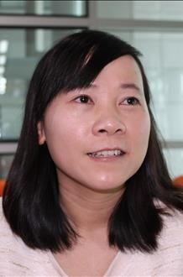
초청 연사 (진행 중)
팜튀퀸화 서울시 외국인문화담당관
주제
Diversity Keynote
-The Soft Power of Multiculturalism
학력
하노이국립대학교 한국어학과 학사
서울대 대학원 국어교육과 석사
약력
現 서울특별시 여성가족정책실
외국인다문화 담당관
前 하노이외국어대학교 베트남어센터 겸임강사
前 세이브더칠드런 다문화가정 아동지원사업
원어민 교사
前 서울대 언어교육원 베트남어 강사

Slide 19
CONTENTS
KUNISA 소개…………………………………………………….4
KOLS 2013 및 초청 연사 소개……………………………...…10
과거 KOLS 소개…………………………………………………20
CONTACT INFO……………………………………….……..29

Slide 20
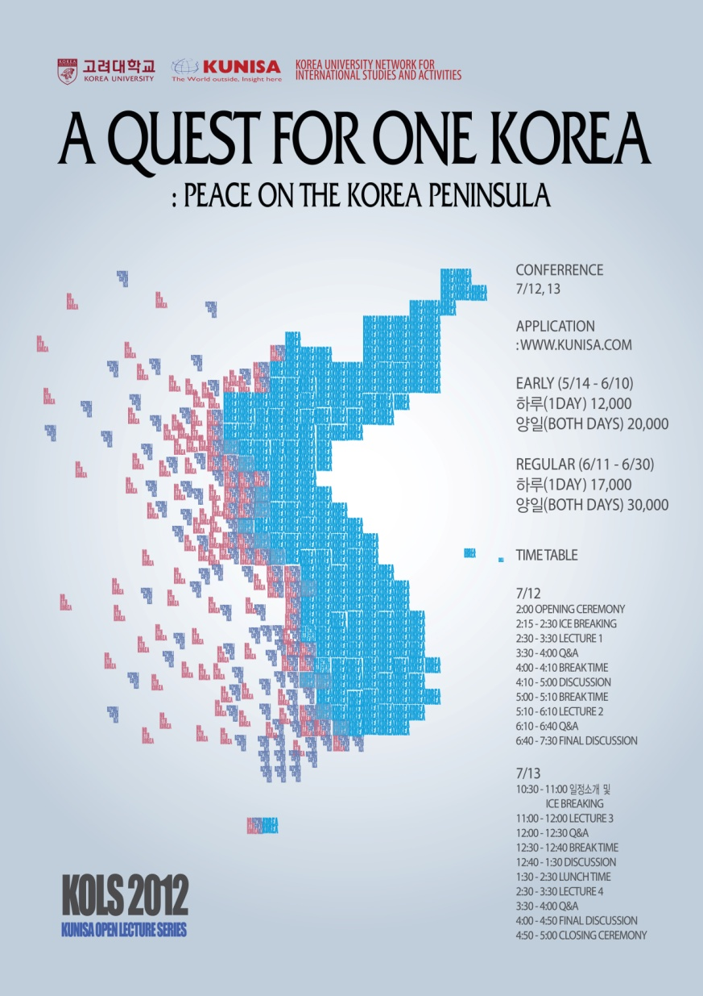




History of KOLS
KOLS 2012
주제
한반도 평화와 통일 한국
(A Quest for One Korea: Peace on the Korean
Peninsula)
연사
현인택(前 통일부 장관)
Hans-Ulrich Seidt(주한 독일 대사)
Peter Beck(아시아재단 한국대표)
Darren Zook(UC Berkeley 교수)
김천식(통일부 장관)

Slide 21





History of KOLS
KOLS 2011
주제
중동과 북아프리카의 민주주의
(Renaissance of Democracy-
Jasmine Revolution and the
Changing International Relations)
연사
Mohamed Elzorkany (주한 이집트 대사)
Mark Tokola (주한 미국 대사관 부대사)
Kathryn Weathersby (John Hopkins)
이춘근 (한국경제연구원 외교안보실장)
Lowell Dittmer (University of California)
김기식 (참여연대 정책위원장)

Slide 22
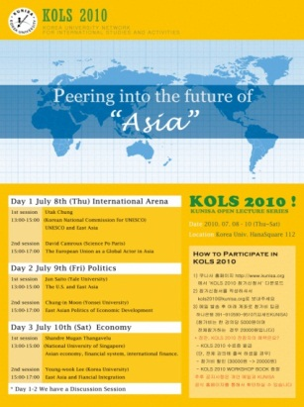




History of KOLS
KOLS 2010
주제
미래 아시아의 모습
(Peering into the Future of Asia)
연사
Jun Saito(Yale University)
문정인(연세대 정치외교학과 교수)
Utak Chung(UNESCO 한국위원회)
이용욱(고려대 정치외교학과 교수)
David Camroux(Science Po)
Shandre Mugan Thangavelu(National University of Singapore)

Slide 23







History of KOLS
KOLS 2009
주제
세계 시민으로서의 국제적 정체성 함양
(Embracing the World: Are You a “Real”
Cosmopolitan?)
연사
Edward J. Baker(Harvard Univ)
Seckinelgin,MH(LSE)
Matthew McCatney (SOAS)
J. R. Vreeland(Georgetown Univ)
권오율(Griffith university)
Krishna Sankaran(Univ. of Hawaii)
김정태(UNGC)

Slide 24


History of KOLS
KOLS 2008
주제
미래의 국제사회 리더로서 갖춰야 할 자세
(Cultivating internationalized mind for
` global leaders)
연사
박경서 (이화여자대학교 석좌교수)
Christophe Dupont (르노삼성)
Chua Beng Huat (싱가폴 국립대 교수)
Janice Lyn Marshall (UNHCR)
김광웅 (서울대학교 행정 대학원)
이미영 (㈜페어트레이드코리아)

Slide 25
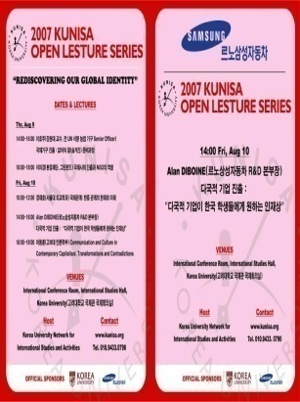
History of KOLS
KOLS 2007
주제
현시대를 변화시킬 원동력으로서의
다양성과 변화성에 관한 이해
(Diverstiy and Transfor-mation:
Main Force to Reshape Our Contemporary
World)
연사
이호주 (전 UNFAO Senior Officer)
정재호 (서울대학교 외교학과 교수)
이미경(환경단체 그린펀드 사무국장)
마동훈 (고려대학교 언론학부 교수)
Alan Diboine (르노삼성R&D본부장)

Slide 26


History of KOLS
KOLS 2006
주제
더 나은 미래를 위한 지금의 정진
(Integration and Convergence:
Enhancing our Present for a Promising
Future)
연사
Timothy J O'Brien (법무법인 세종
Senior Foreign Legal Counsel)
최강 (외교안보연구원 교수)
구삼열 (임길진NGO 총장)
Brian McFeeters (미 대사관 1등 서기관)
최은침 (UNDP)

Slide 27

History of KOLS
KOLS 2005
주제
현 시대를 변화시킬 원동력으로서의
다양성과 변화성에 관한 이해
(Diverstiy and Transformation:
Main Force to Reshape Our
Contemporary World)
연사
이인호 (전 러시아∙핀란드 대사)
Joseph Yon(미 대사관 참사관)
김선혁(고려대 행정학과 교수, )
염재호(고려대 행정학과 교수)
조우석 (법무부 출입국 관리국)
권순만 (서울대학교 보건대학교)

Slide 28
CONTENTS
KUNISA 소개…………………………………………………….4
KOLS 2013 및 초청 연사 소개……………………………...…10
과거 KOLS 소개…………………………………………………20
CONTACT INFO……………………………………….……..29

Slide 29
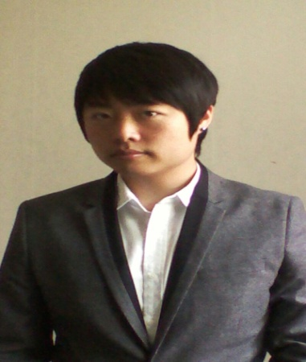

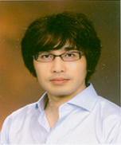
Contact Us
KUNISA 회장 박성호
사진
고려대학교 컴퓨터통신 공학부
연락처: 010-4127-0340
이메일 : oipoip14@hanmail.net
김영규 KUNISA 지도 교수
교수님 사진
고려대 경영학과
연락처: 02 – 3290 - 2627
이메일: youngkyu_kim@korea.ac.kr
Offical Website: www.kunisa.com
Official E-mail: kunisainfo@gmail.com
Copyright ⓒ 2013 by KUNISA All Rights Reserved.

Slide 30
감사합니다

